Slide 2
O programa
O Vale EcoFeira é uma iniciativa da Prefeitura
de Turvo em parceria com a Feira do Produtor Rural.
Regulamentada pela Lei nº 38/2022, ela permite a troca
de materiais recicláveis por frutas e verduras produzidas por agricultores familiares.

Slide 3
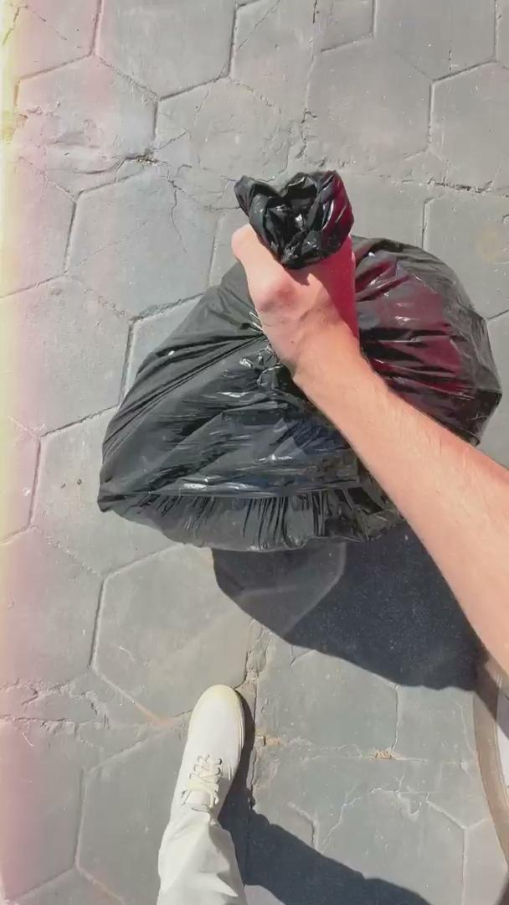
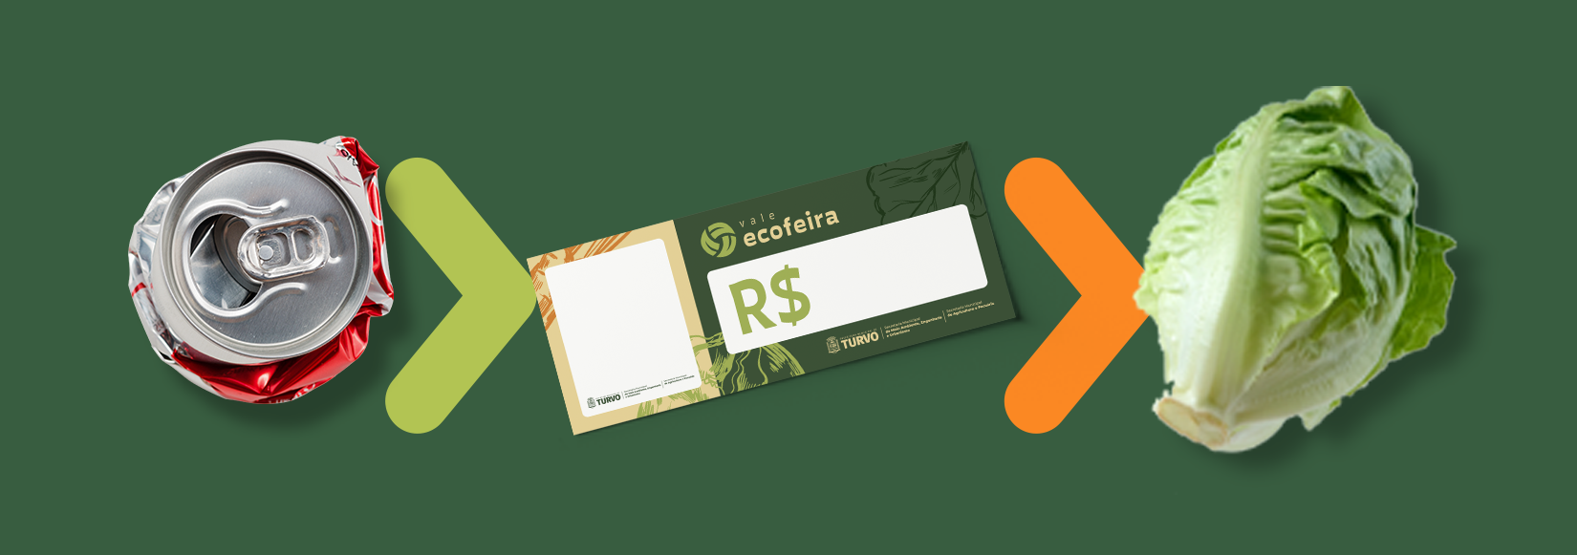
Como funciona?

Slide 4
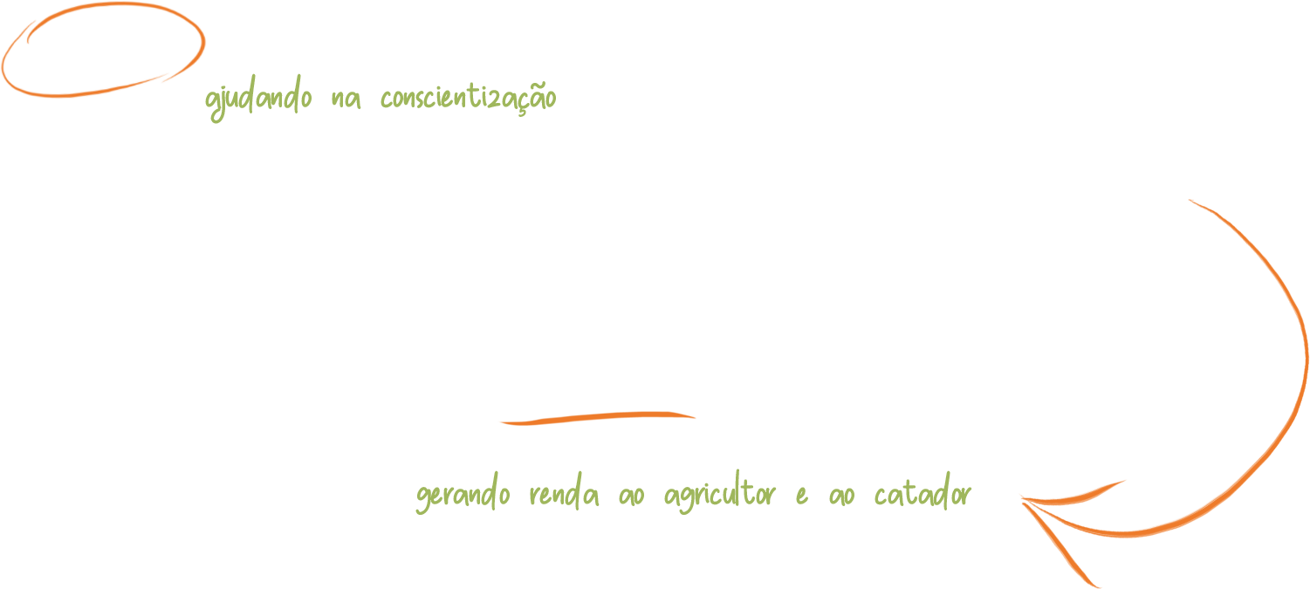
Quem participa?
O Vale Ecofeira envolve a população em geral, que separa
e destina corretamente o material reciclável;
Os agricultores familiares que oferecem e trocam seus produtos na Feira do Produtor Rural;
E os catadores de materiais recicláveis da Associação Amigos da Natureza que recebem o material coletado pelo programa.

Slide 6
na arrecadação de materiais recicláveis pela Associação de Catadores Amigos da Natureza. Gerando mais renda para as diversas famílias associadas.

Slide 7
com o
EcoFeira
antes do
EcoFeira

Slide 8
em vendas através do Vale EcoFeira. Gerando mais renda para os agricultores familiares.

Slide 9
Criando um ciclo de sustentabilidade
e de geração de renda
renda para a Associação de Catadores Amigos
da Natureza;
renda para os agricultores familiares;
alimentos saudáveis na mesa da população;
conscientização ambiental.

Slide 10
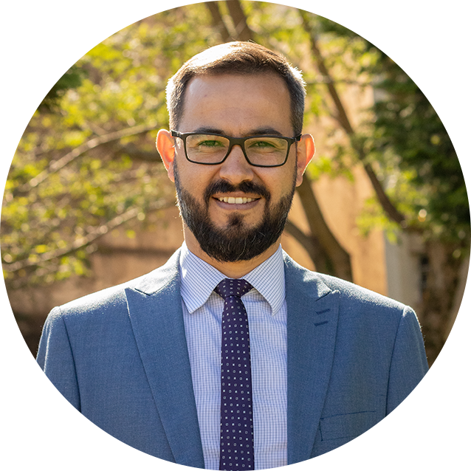
Obrigado!
Jeronimo Gadens do Rosário
Prefeito de Turvo, Paraná
jeronimog.rosario

